Slide 1

「我的生涯我自主」
生涯探索講座
講員：余進忠
現職：國立高雄大學 應用物理學系副教授、科學教育中心主任、
科學傳播社指導老師、祥儀慈善文教基金會董事、磁性技術協會理事
經歷：中華民國物理教育學會理事長、國立高雄大學通識教育中心主任

Slide 2
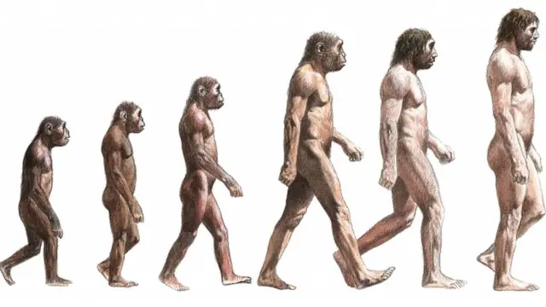
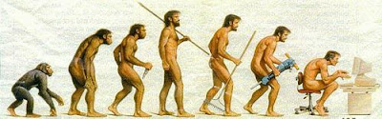
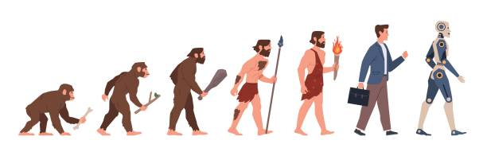
人類文明的進展
https://ichef.bbci.co.uk/ace/ws/640/cpsprodpb/A645/production/_121256524_043423993-1.jpg.webp
https://lh6.google.com/allanlo.g/Rwn5Va4HDBI/AAAAAAAAB0U/Y_CQ1tfj7rI/s400/1181357896.jpg
動物性
感
性
機械
理性
https://media.istockphoto.com/id/1410583810/zh/%E5%90%91%E9%87%8F/man-evolution-human-ancestor-step-by-step-development-gradual-biological-genetic-changes-from.jpg?s=2048x2048&w=is&k=20&c=qn8NUYwdYrZuEsv7zLmnl8sHdqhCd5XQcDoNv0JWeJM=

Slide 3
動物/機械
動物, 特徵
奔跑
溝通(文字, 語言)
繪畫(手,眼)
大笑、生氣(七情六慾)
日常生活範圍大
工具運用(簡易工具, 溫飽)
資訊流通慢 (口耳相傳)
機械, 特徵
奔跑(少了)
溝通(機械介面)
繪畫(電腦產生)
大笑、生氣(七情六慾)
日常生活範圍小
科技運用(手機, 科技毒品)
人工智慧AI
資訊流通快速但限縮(媒體霸權)
該怎麼辦？！
養成固定運動習慣
培養溝通表達能力
擁抱新科技避免淘汰
拒絕科技制約
靜心等待取得多方資訊
人際直接衝突
努力能縮短差距
人際間接衝突(司法途徑)
科技擴大彼此差距(努力無用論)
媒體霸權
身心科

Slide 4
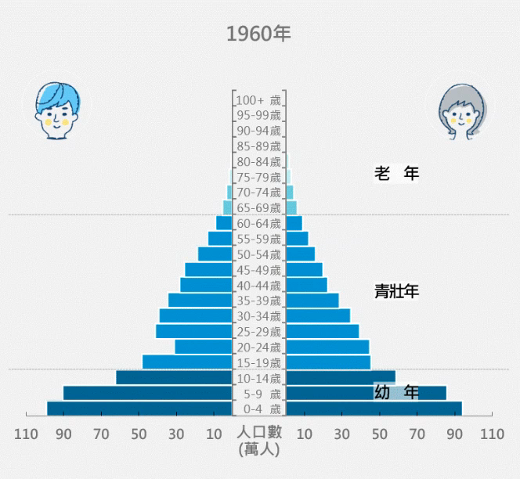
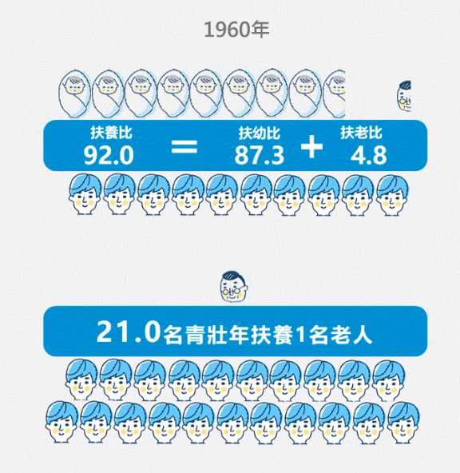
少子化情形

Slide 5

少子化情形, 解方？！
找一找影片中的解方
https://youtu.be/0spvPv4zZe0

Slide 6
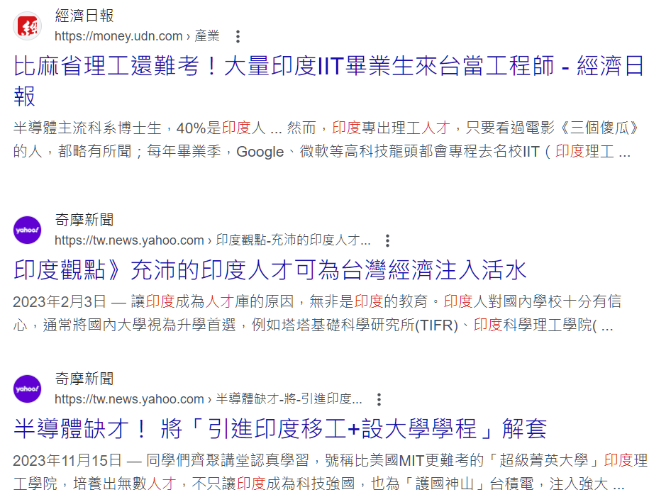
少子化有對各位利嗎？
都進國立大學
沒有競爭了, 什麼職業都可以找？！
不需買房啦/房價降低？！
政府養大家？！
大學文憑無用論
沒有競爭力, 職業更難找
不需買房啦, 買不起！外資進入！
政府沒錢養大家/舉債度日
專業人才為他國取代(移民進入, 專業工程師素養下降)
2023/11 印度高階人才引入

Slide 7
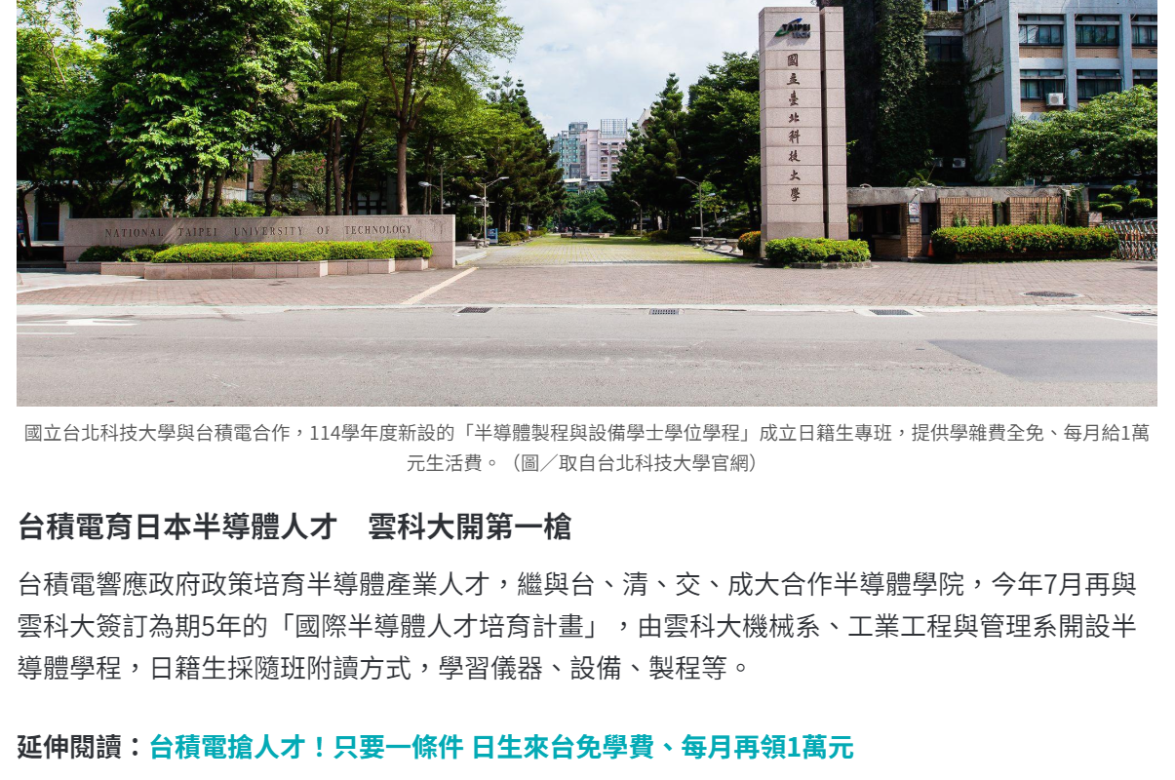
少子化有對各位利嗎？
不只雲科大！台積電與北科大
設日籍生專班 學費、生活費也全包
日本高階人才培育
https://www.technice.com.tw/issues/semicon/149766/?fbclid=IwZXh0bgNhZW0CMTEAAR1Yu2vpW10YV8hHSXVooeDpm1iX8CnfNB-9pFV0810FYO-rJm1SHj5_9FE_aem_sFtc7i9z9s0IY2POaz37TA

Slide 8
我的生涯我自主
3C誘惑多, 難度很高
語文能力重要, 要能完整表達(不能是單詞單句)
願意開口溝通表達者勝出
表淺的能力很快(/容易)被取代
專業能力養成困難！也較不易被取代
找到你的興趣(最好與專業一致)
黃金時期：就是現在～24歲, 不要排斥任何學習機會(你不知道何時會有用, 腦筋的鍛鍊)
拿得出實際成果(競爭力的依據, 學習歷程)
做人做事要甘願
感謝聆聽

